Slide 1
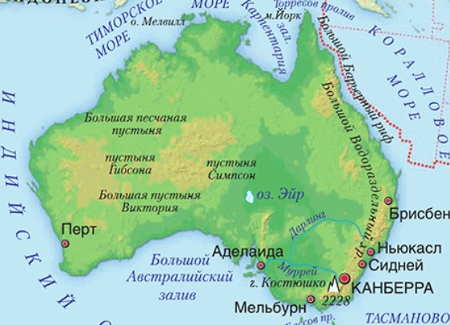

Slide 2
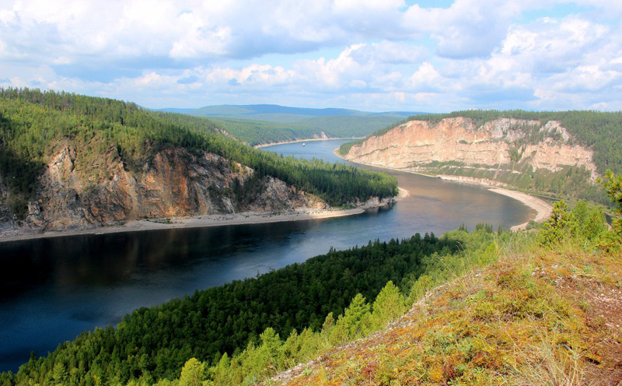
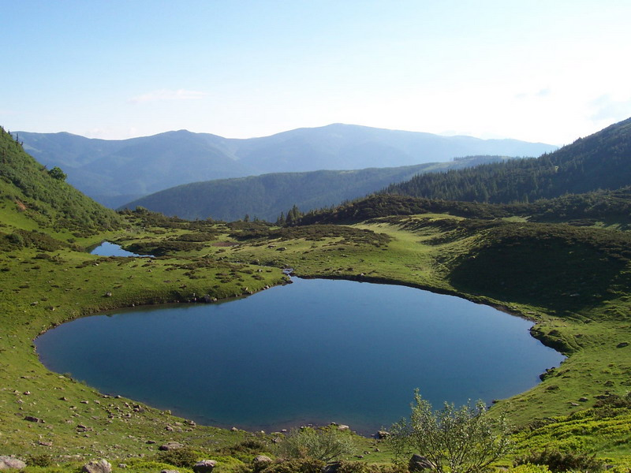

Выполнила учитель географии Адресова Г.Р.
МОУ «Комсомольская СШ» Николаевского муниципального района Волгоградской области
Водоемы суши:
реки и озера

Slide 3
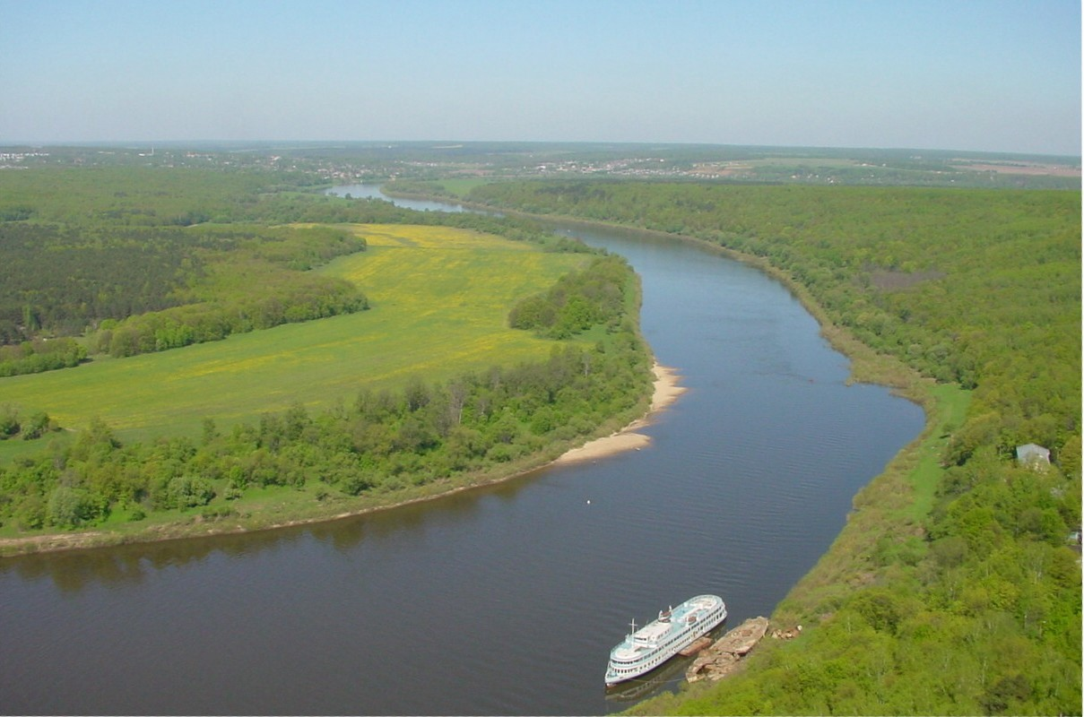

Slide 4
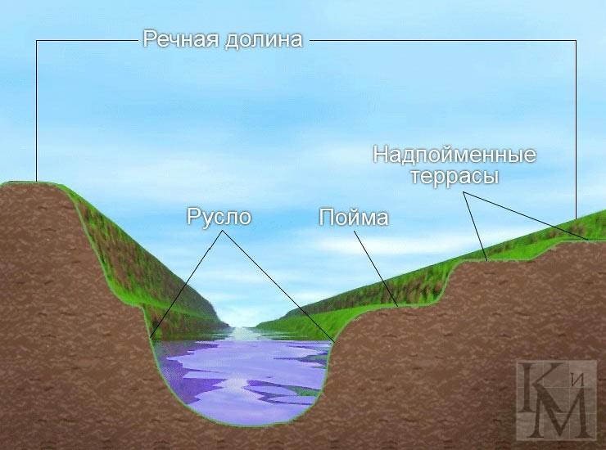

Slide 5
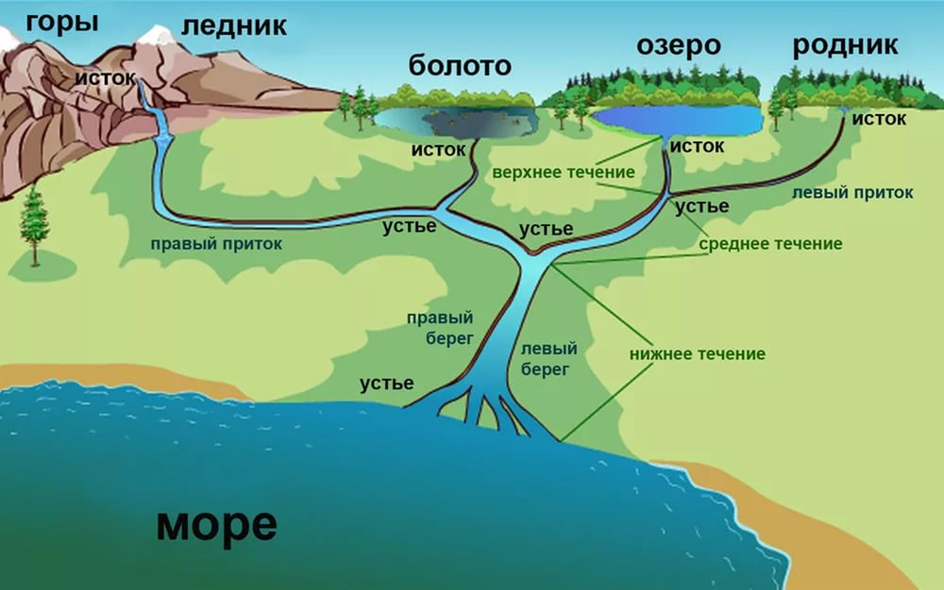
или океан

Slide 6
Задание №1
Определите притоки рек: Волги и Лены.
ВОЛГА
Правый приток ___________
Левый приток ____________
ЛЕНА
Правый приток ___________
Левый приток ____________

Slide 7
Задание №1
Определите притоки рек: Волги и Лены.
ВОЛГА
Правый приток Ока
Левый приток Кама
ЛЕНА
Правый приток Алдан
Левый приток Вилюй

Slide 8
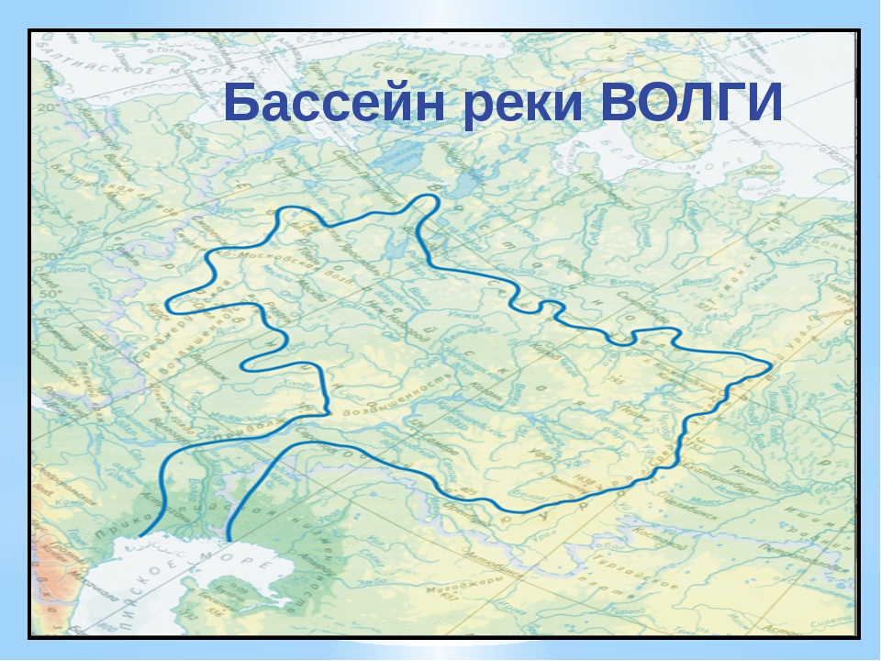
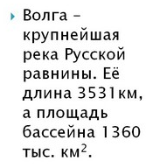

Slide 9
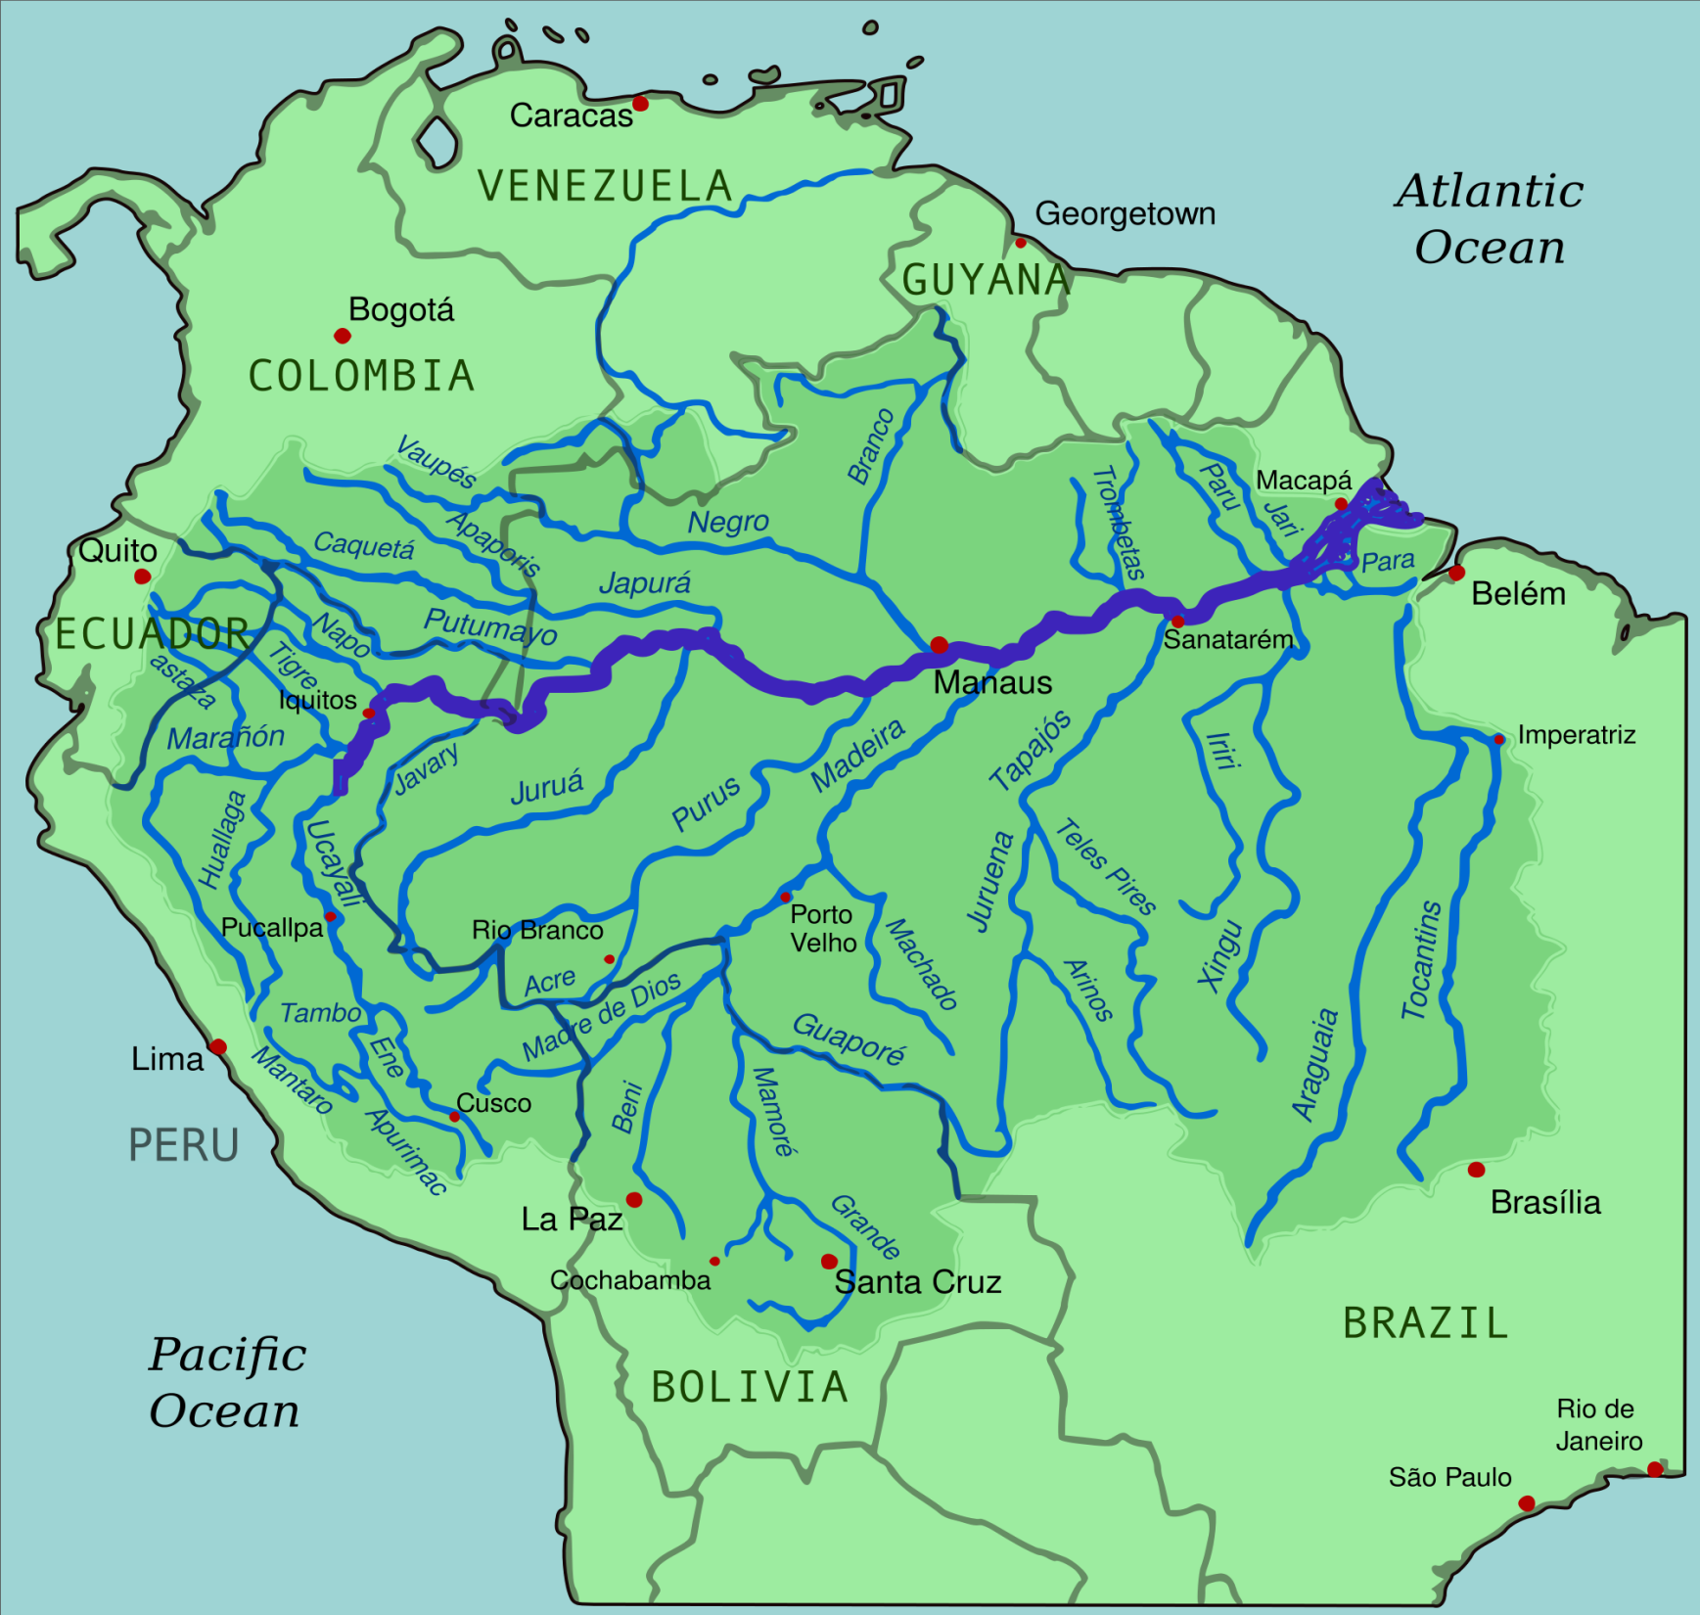
Самый большой бассейн у реки Амазонка – 7млн.кв.км. (чуть меньше площади Австралии).

Slide 10
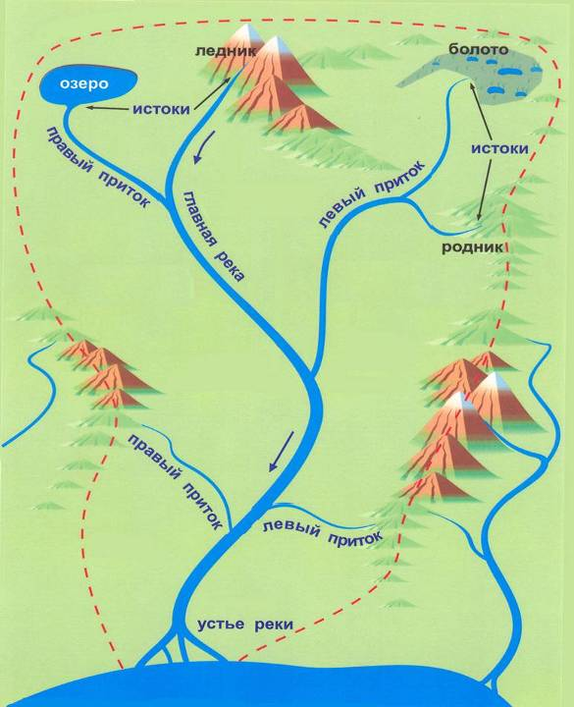
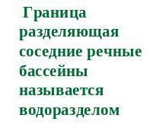
Водораздел между реками проходит по горным хребтам или возвышенностям

Slide 11
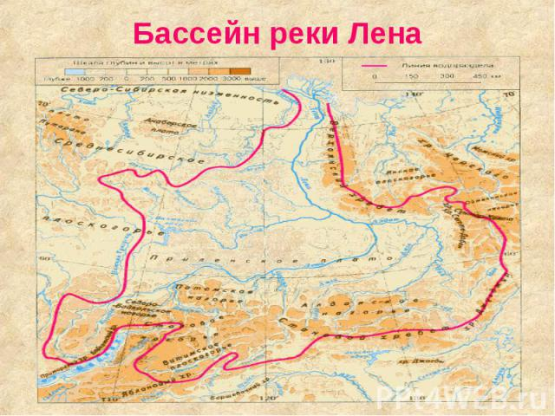
Водораздел между Леной и Амуром проходит по Становому хребту

Slide 12
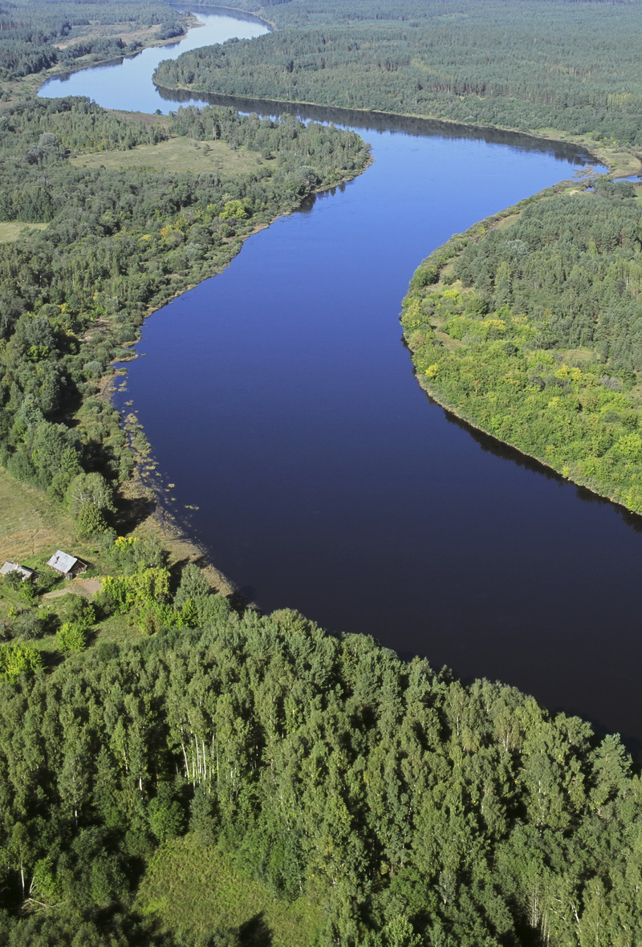
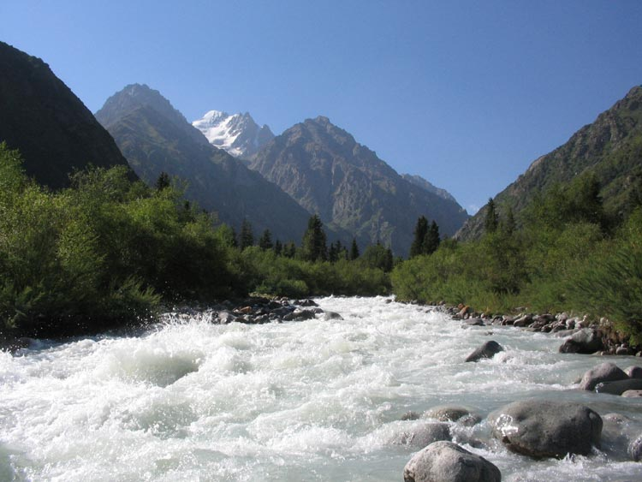
Горная река
Равнинная река

Slide 13
Равнинные реки | Горные реки
Протекают по ровной местности | Протекают в горах
Спокойное течение | Очень быстрое течение
Речные долины широкие | Речные долины узкие и глубокие
Судоходные | ---

Slide 14
Задание №2
Заполните самостоятельно таблицу:
Река | Материк | Характер реки
Нил
Ганг
Амазонка
Инд
Миссисипи

Slide 15
Задание №2
Заполните самостоятельно таблицу:
Река | Материк | Характер реки
Нил | Африка | равнинный
Ганг | Евразия | горный
Амазонка | Юж. Америка | равнинный
Инд | Евразия | горный
Миссисипи | Сев. Америка | равнинный

Slide 16
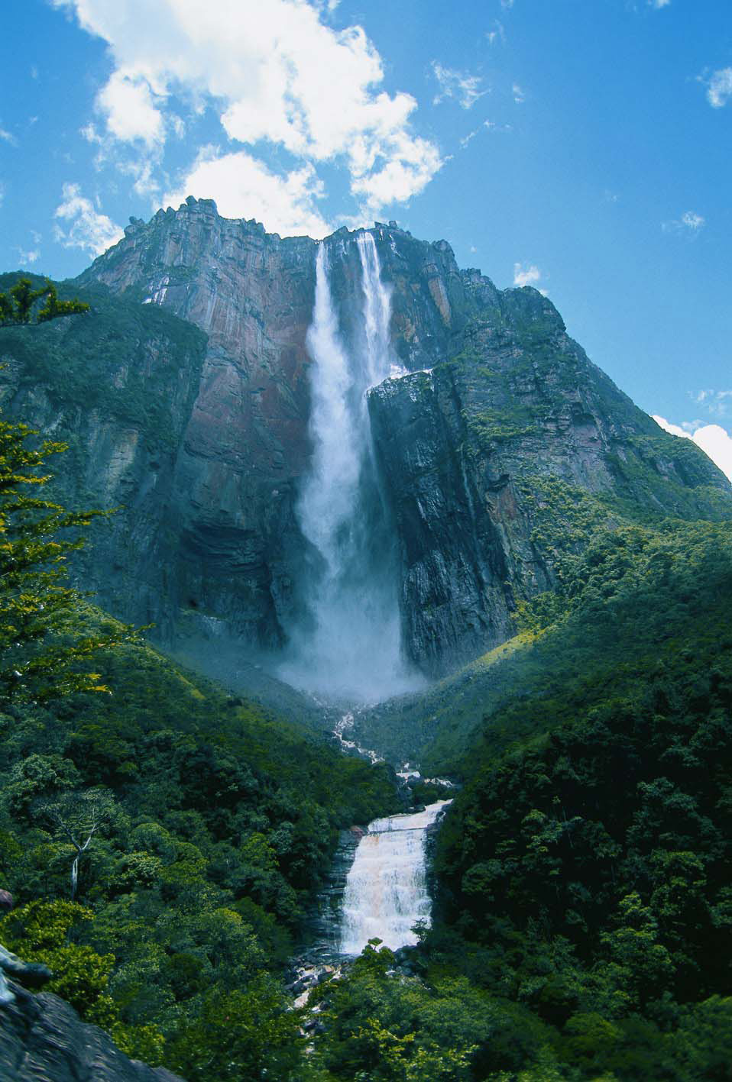
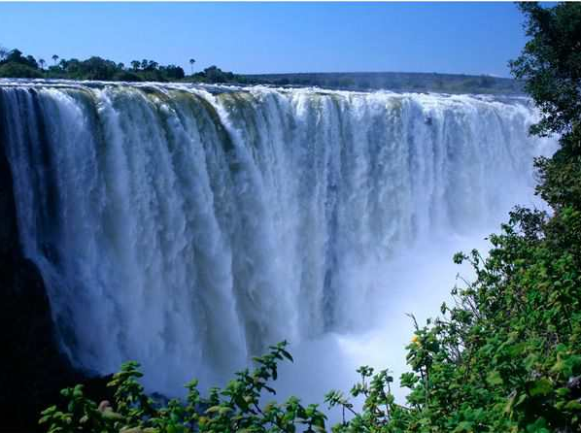
Водопад Анхель

Slide 17
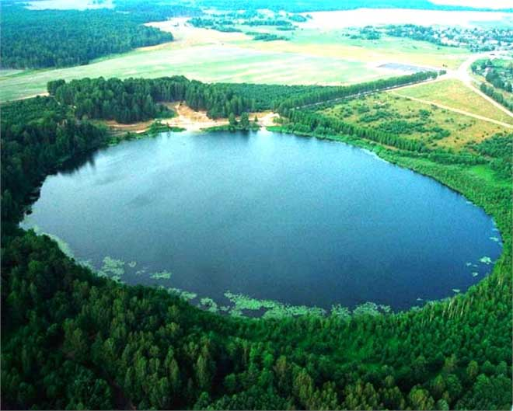
Озеро

Slide 18
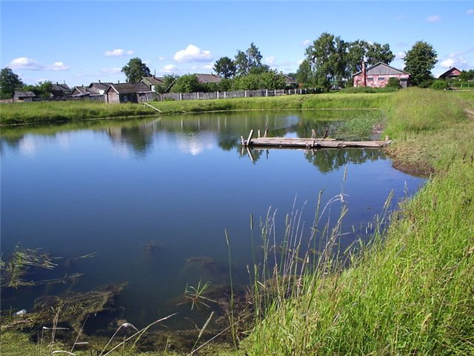
Пруд

Slide 19
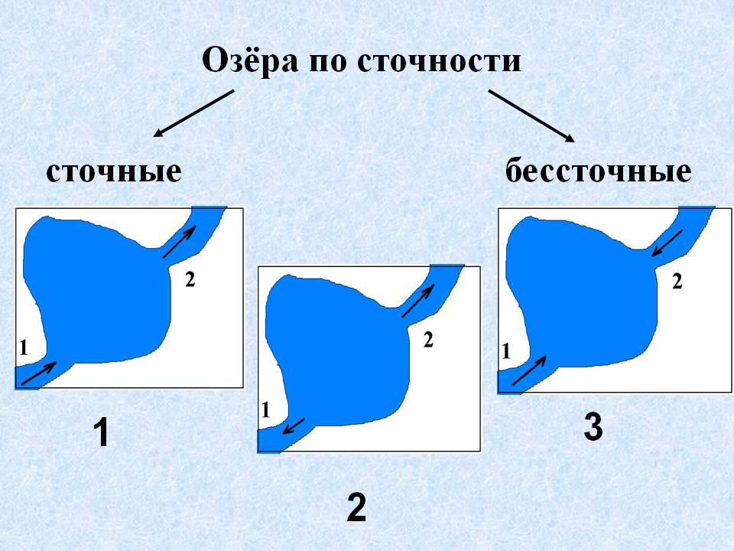
ОЗЕРА
Сточные
Бессточные
Пресные
Соленые
Реки, вытекающие из озера выносят и соли
В них реки впадают, но ни одна не вытекает

Slide 20
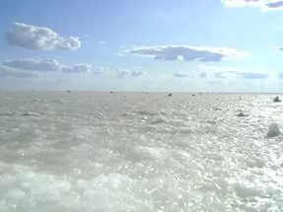
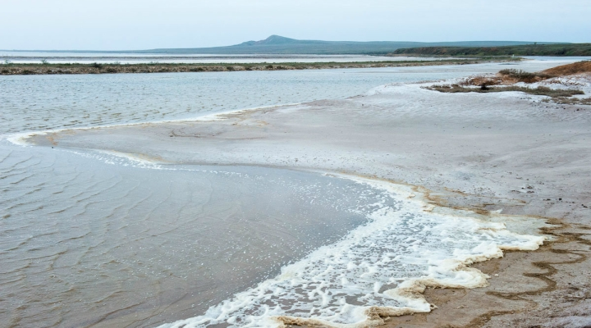
Баскунчак
Эльтон

Slide 21
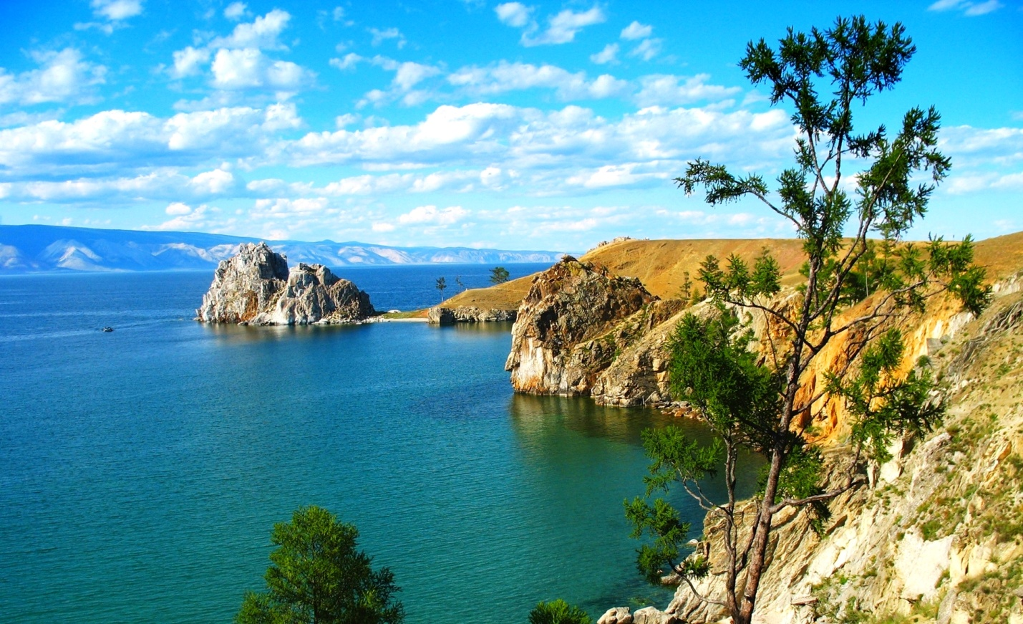
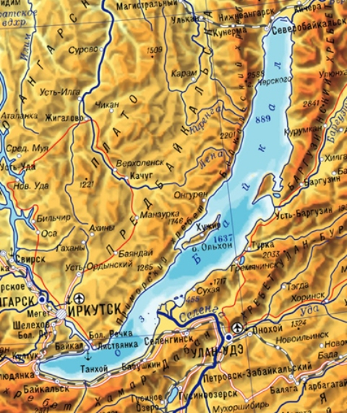
Байкал

Slide 22
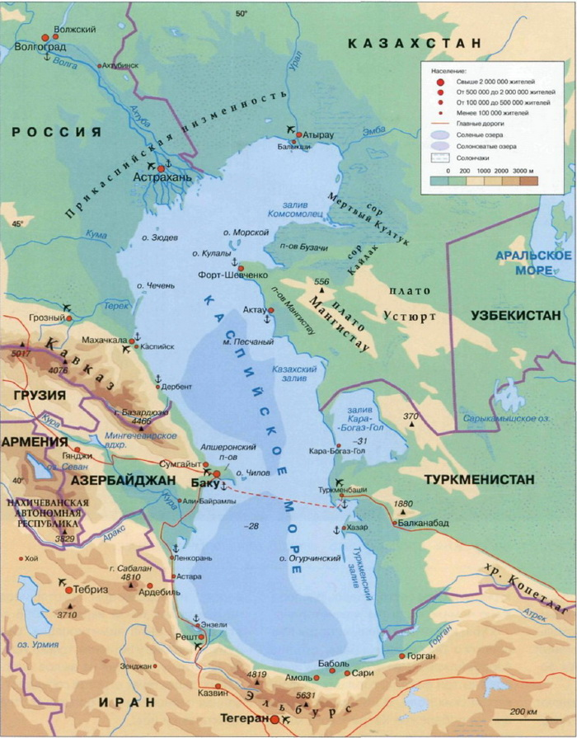

Slide 23
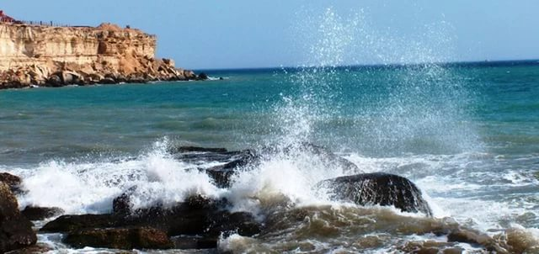
Каспийское море

Slide 24
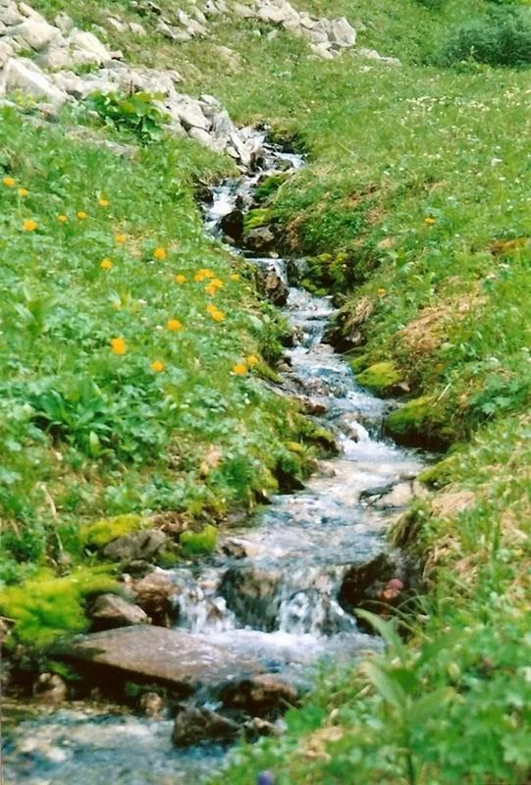
Ручей

Slide 25
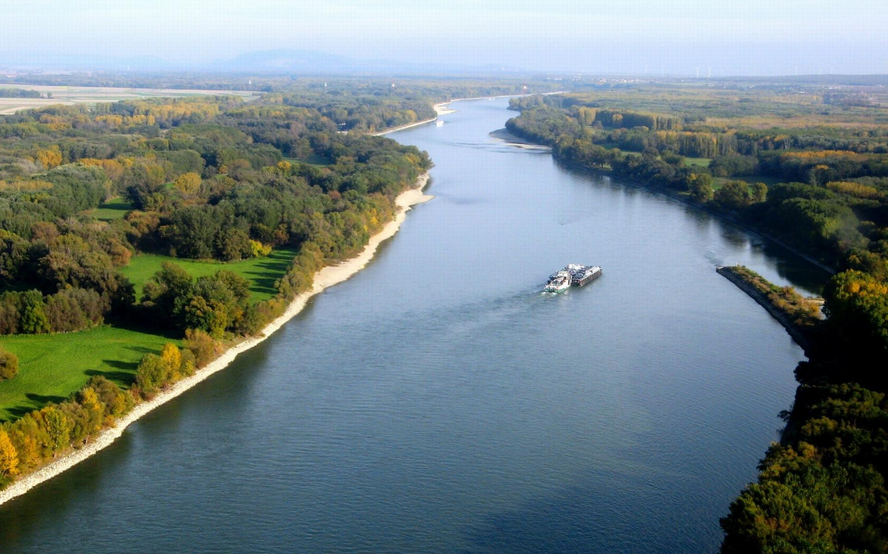
Река

Slide 26
Водопад Анхель

Slide 27
Озеро

Slide 28
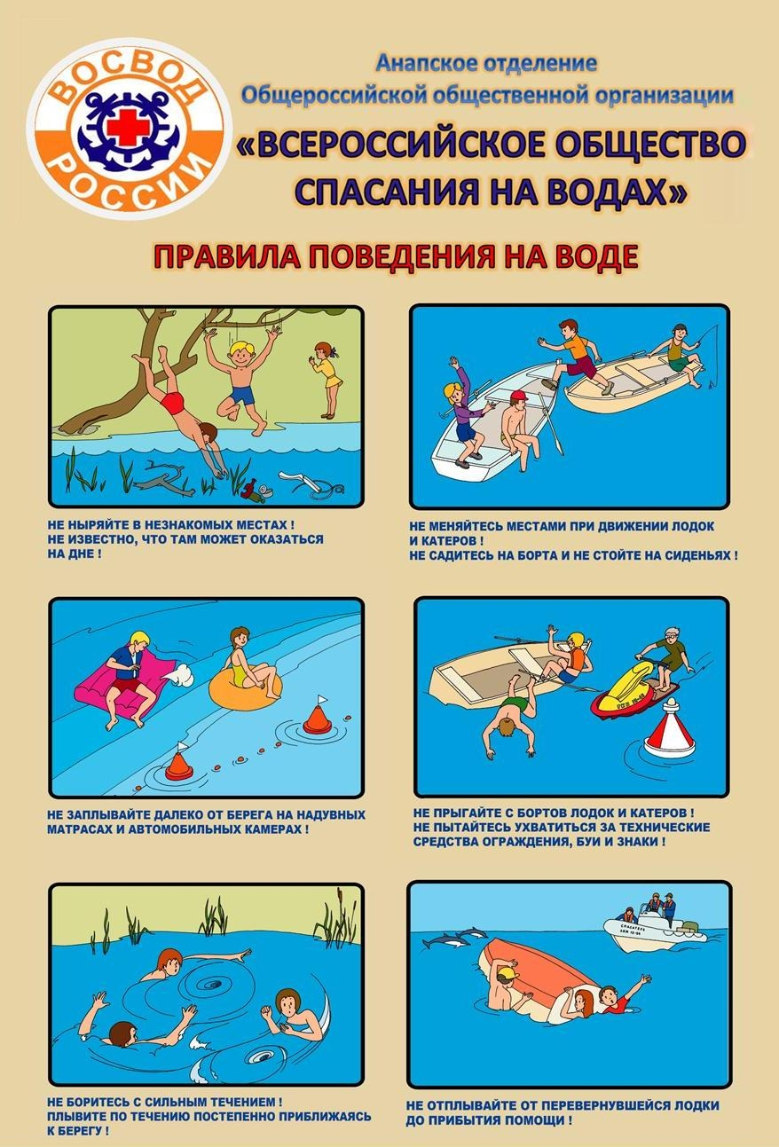

Slide 29
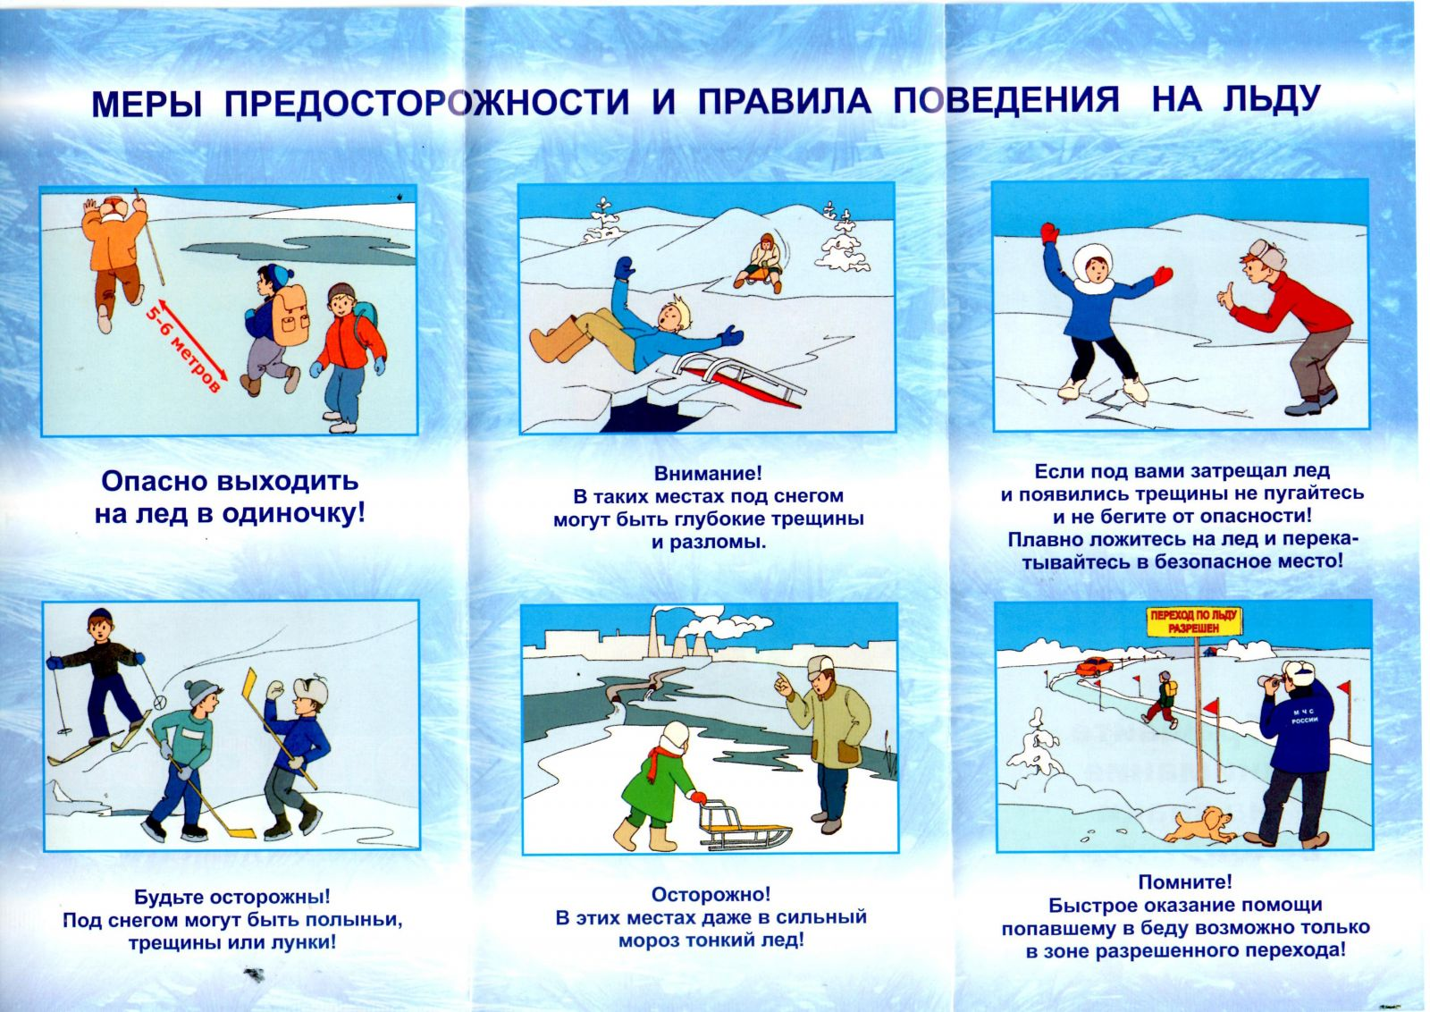

Slide 30
Берегите реки!

